Slide 1
LA TERRA
LA NOSTRA CASA

Slide 2
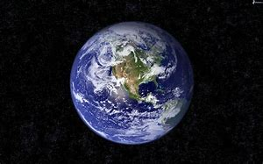

Slide 3
COME LA VEDIAMO DALL’ALTO

Slide 4
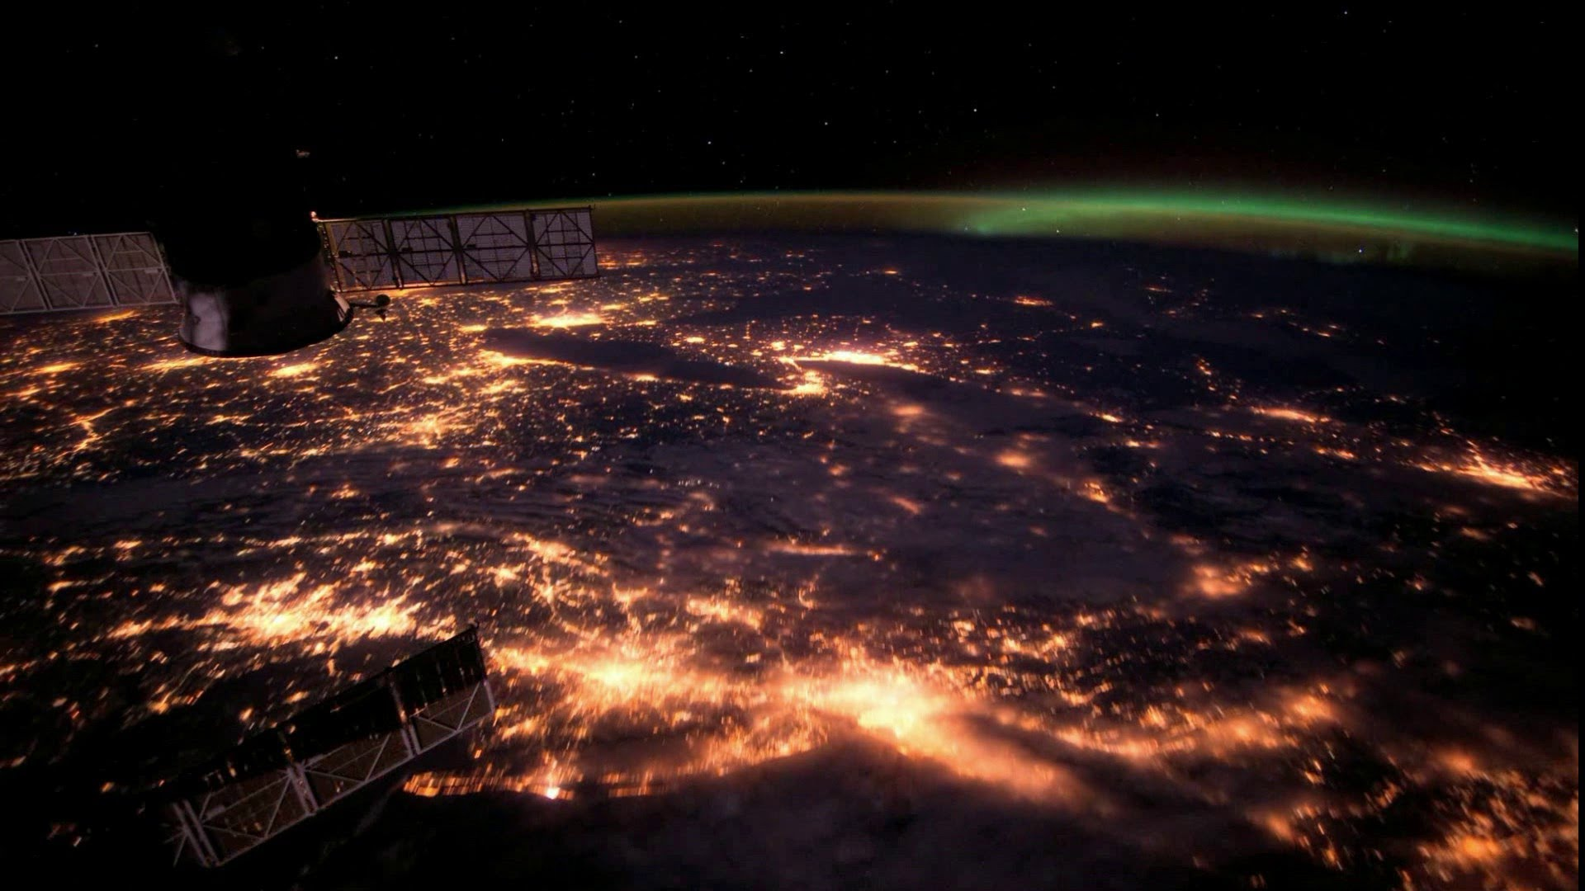

Slide 5
COSA SUCCEDE REALMENTE SULLA SUPERFICIE

Slide 6
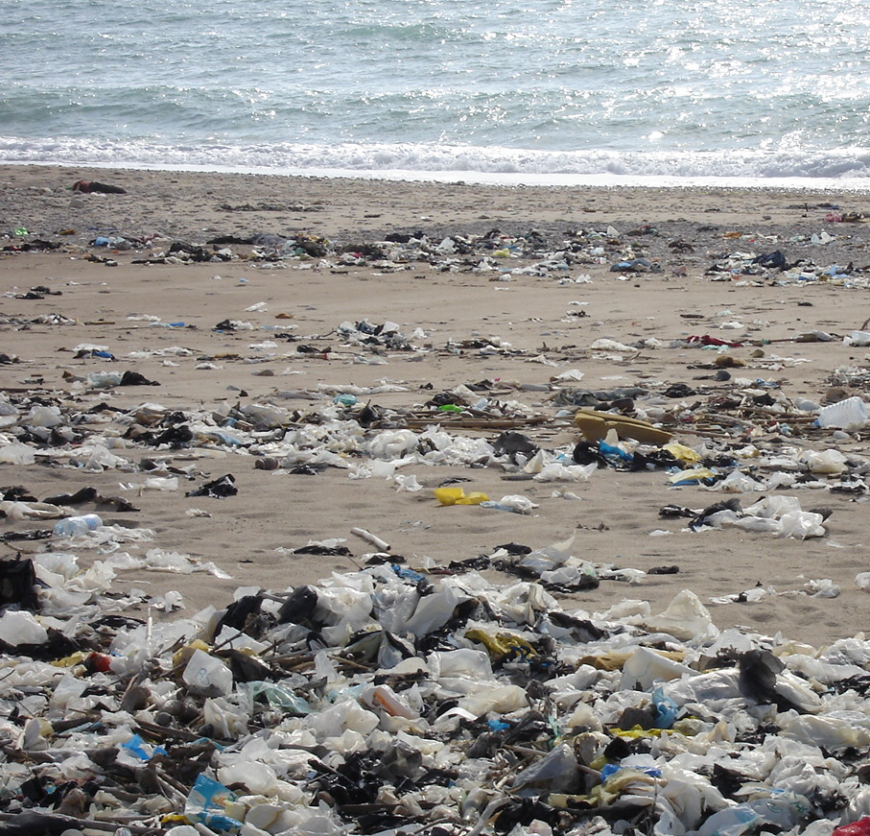

Slide 7
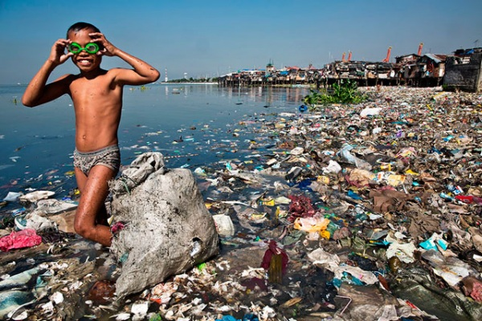

Slide 8
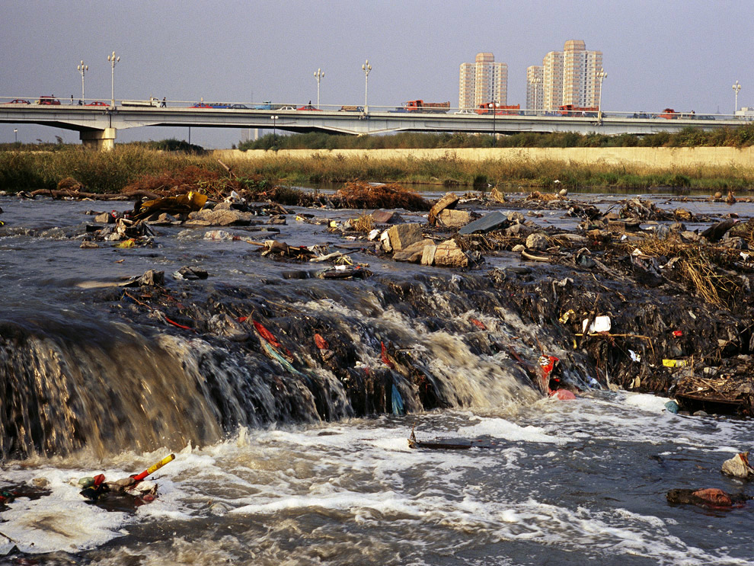

Slide 9
RICORDA…
LA TERRA è LA NOSTRA UNICA CASA…
DIFENDIAMOLA DA QUESTO MOSTRO…

Slide 10
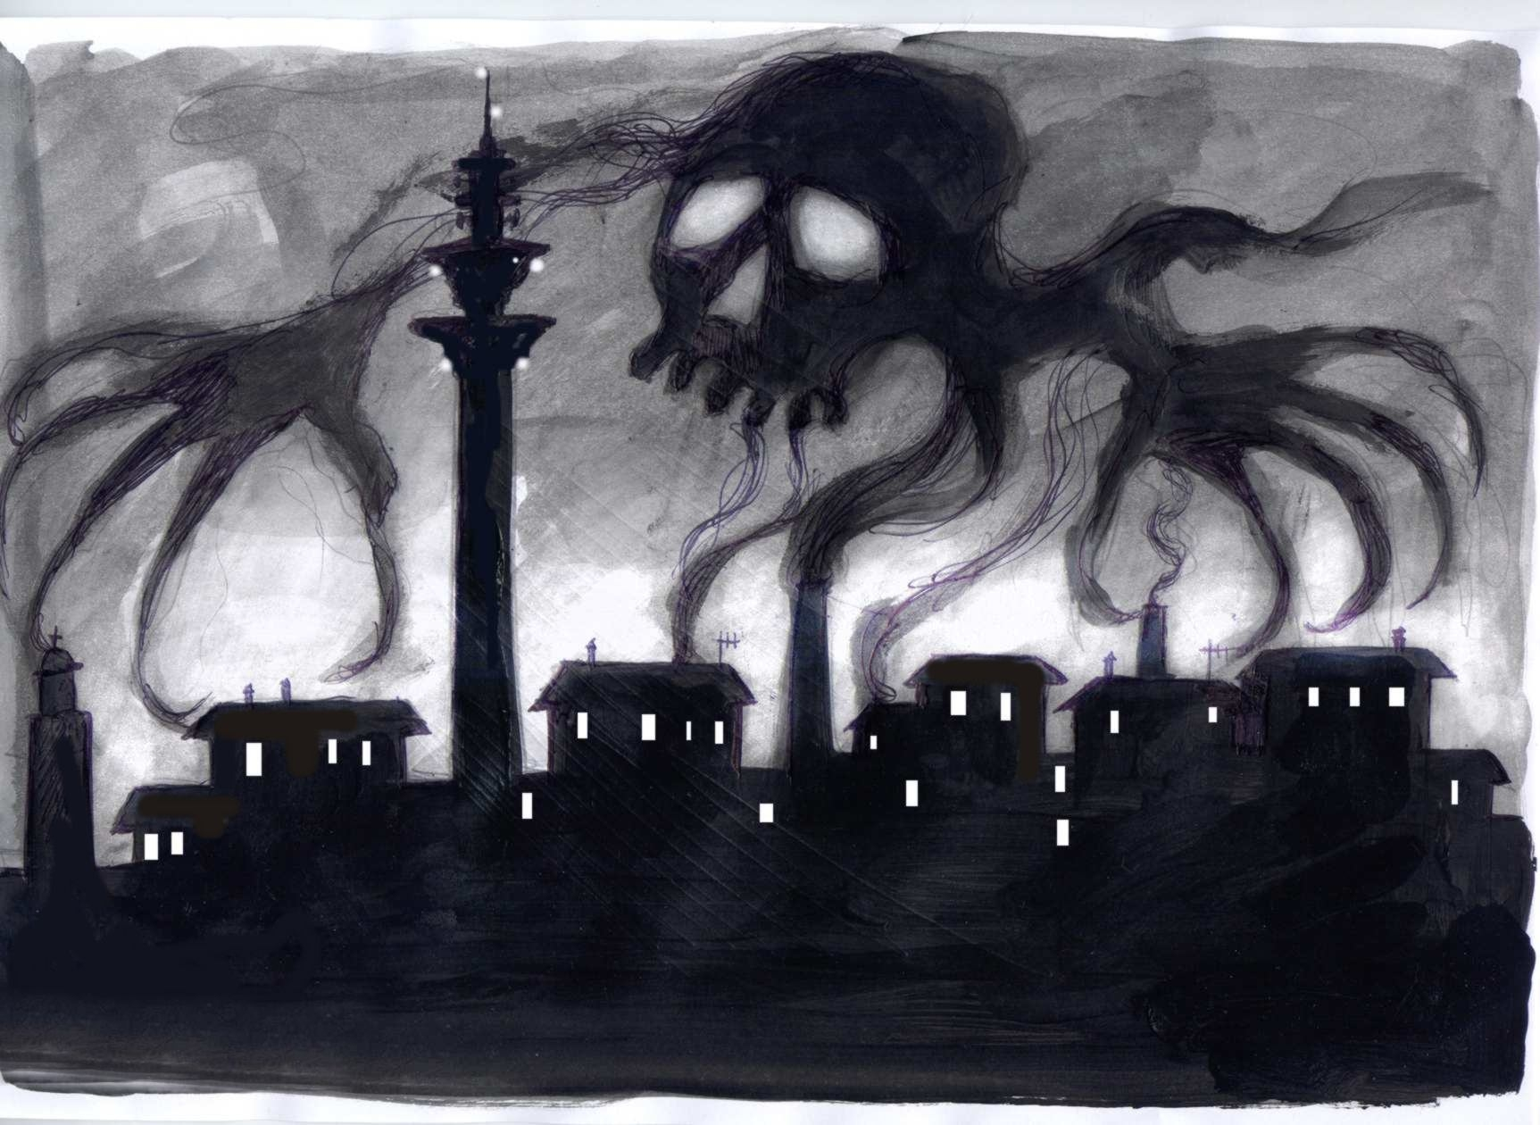

Slide 11
TUTTI POSSIAMO DARE UN CONTRIBUTO
PARTENDO DAI PICCOLI GESTI

Slide 12
FACCIAMOLO PER IL NOSTRO FUTURO

Slide 13
FACCIAMOLO PER IL FUTURO DEI NOSTRI FIGLI

Slide 14
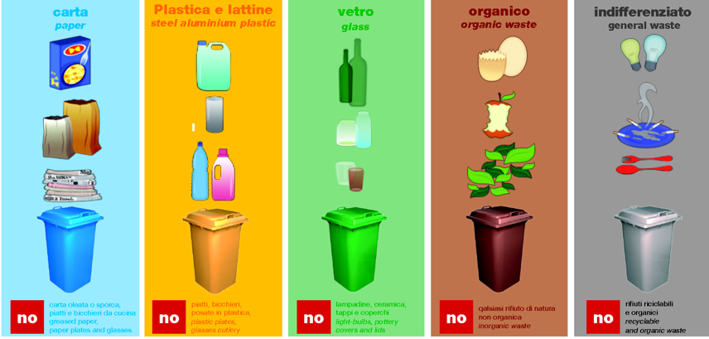
Insieme… facciamo la differenza !

